Slide 1

UBND QUẬN LONG BIÊN
TRƯỜNG MẦM NON HOA SỮA
LĨNH VỰC PHÁT TRIỂN NGÔN NGỮ
LÀM QUEN VĂN HỌC
Thơ : Mưa rơi
Lứa tuổi : Nhà Trẻ D1 ( 24-36 tháng)
NĂM HỌC: 2022-2023

Slide 2

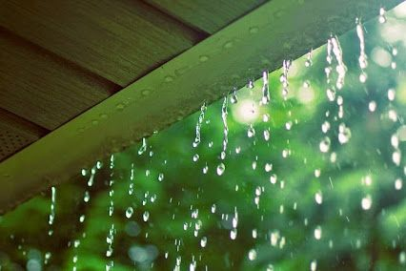
1.Ổn định
Cũng gọi là hạt Không cầm được đâu Làm nên ao sâu Làm nên hồ rộng?
Là hạt gì ?

Slide 3

2.Phương pháp
Lần 1 : Cô đọc Bài thơ Mưa rơi
Tí tách đều đều Từng giọt mưa rơi Mưa xanh cây lúa Mưa mát cánh đồng Mưa cho hoa lá Nẩy lộc đâm chồi Từng giọt…từng giọt Mưa rơi….mưa rơi.
Tác giả: Trương Thị Minh Huệ.

Slide 4

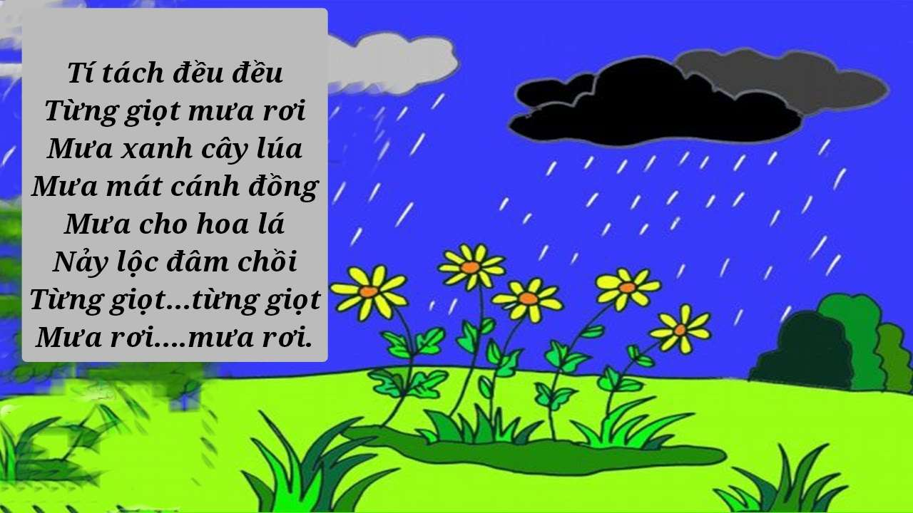
Lần 2 : Cô đọc bài thơ cùng hình ảnh

Slide 5

Trẻ đọc cùng cô
Bài thơ Mưa rơi
Tí tách đều đều Từng giọt mưa rơi Mưa xanh cây lúa Mưa mát cánh đồng Mưa cho hoa lá Nẩy lộc đâm chồi Từng giọt…từng giọt Mưa rơi….mưa rơi.
Tác giả: Trương Thị Minh Huệ.

Slide 6


